Slide 1
KI-Workshop
Abschlussklassen 2026

Slide 2
Kursziele
Grundverständnis für die Funktionsweise von KI
Aktives Ausprobieren von generativen KI-Tools als Lernhilfe
Personalisierung
Prompten
Tools & Techniken
Bewertung & Verantwortung

Slide 3
Grundlagen
Wie funktioniert KI?

Slide 4
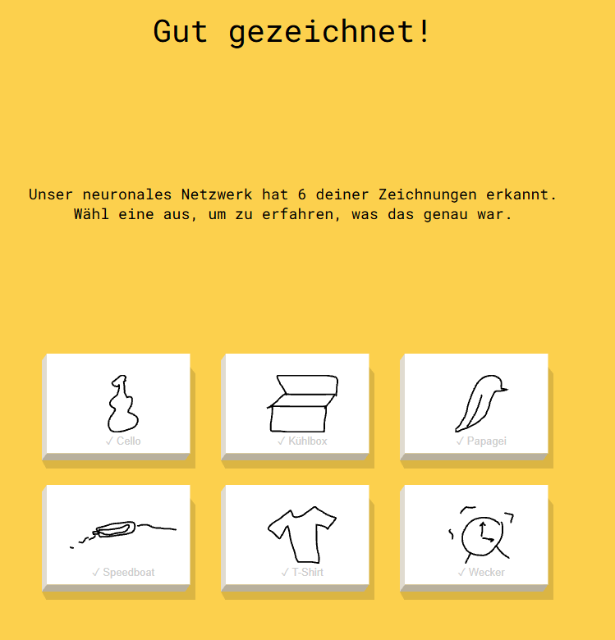
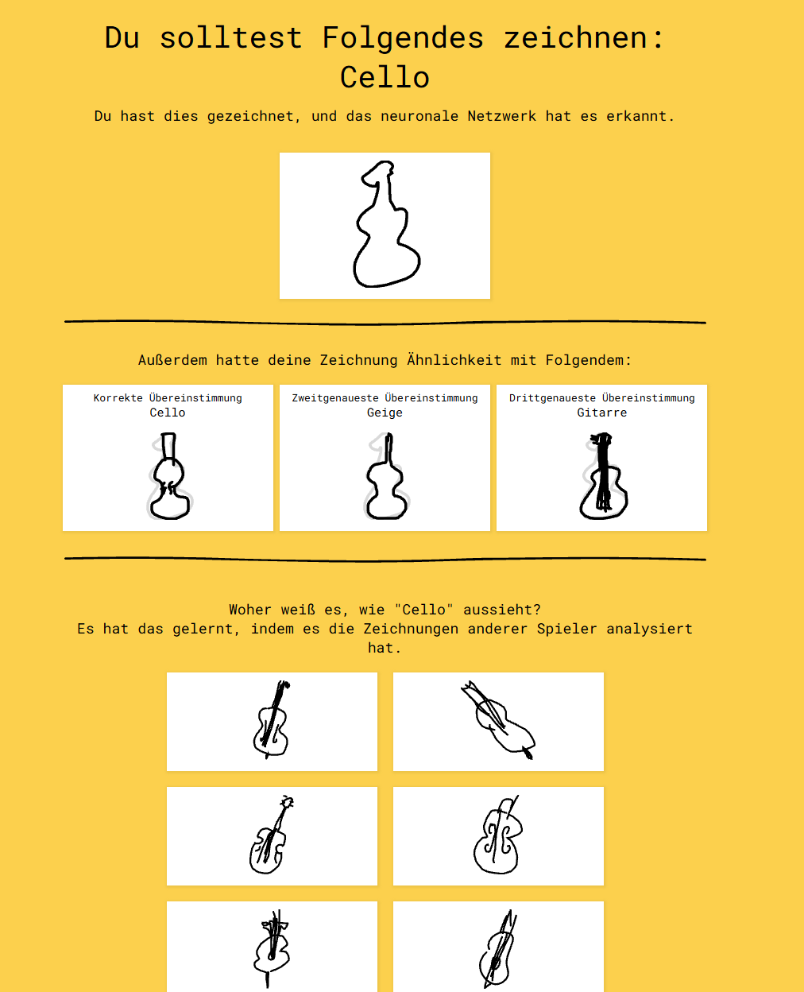
Quickdraw

Slide 5






Wie funktioniert KI?
Maschinelles Lernen
KI-Algorithmen analysieren die Daten und lernen dabei Muster, Strukturen und Zusammenhänge.
Systemanfrage
Eingabe eines Auftrags (Prompt) durch Nutzende.
Output KI kombiniert ein neues Ergebnis, basierend auf Wahrscheinlich-keiten.
Trainingsdaten
Systeme werden mit grossen Datenmengen gefüttert.

Slide 6

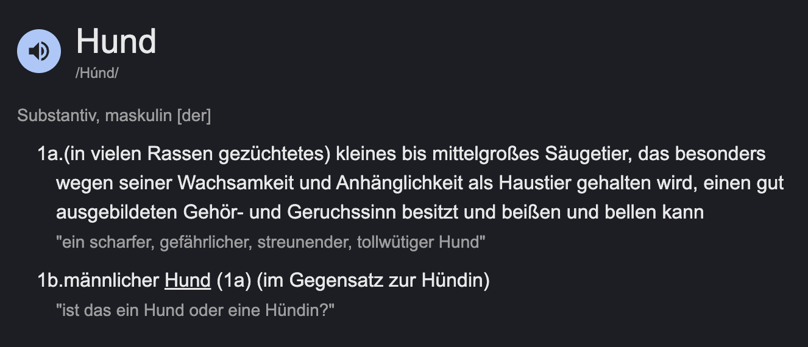
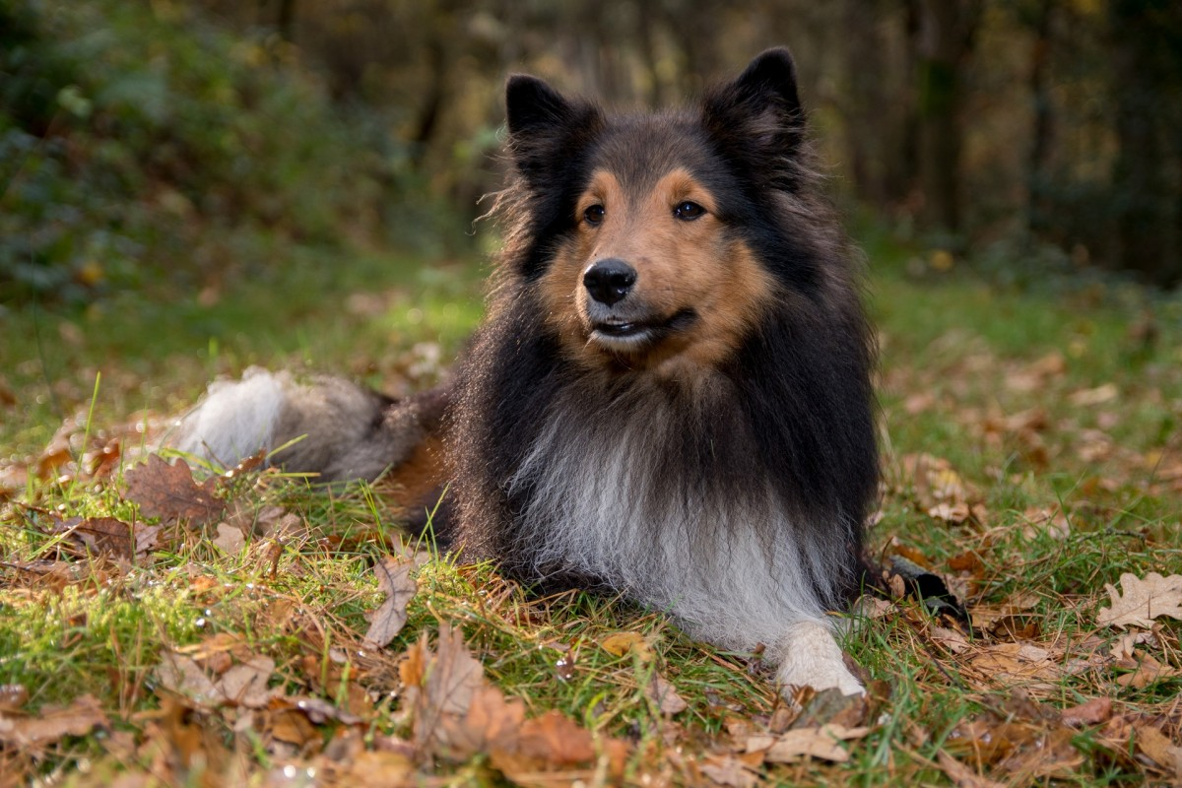
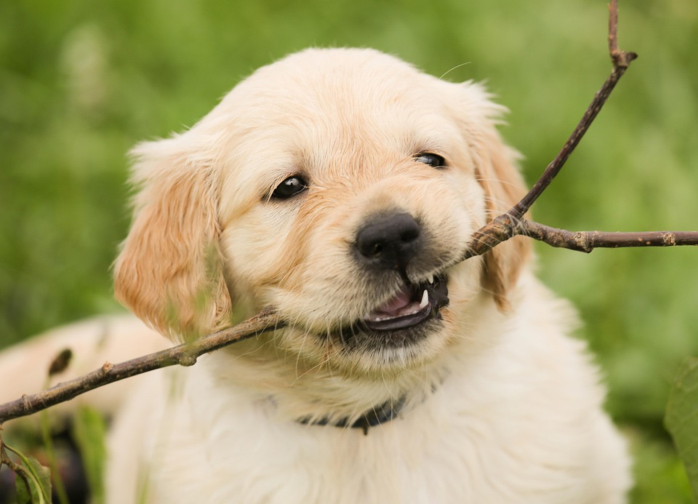
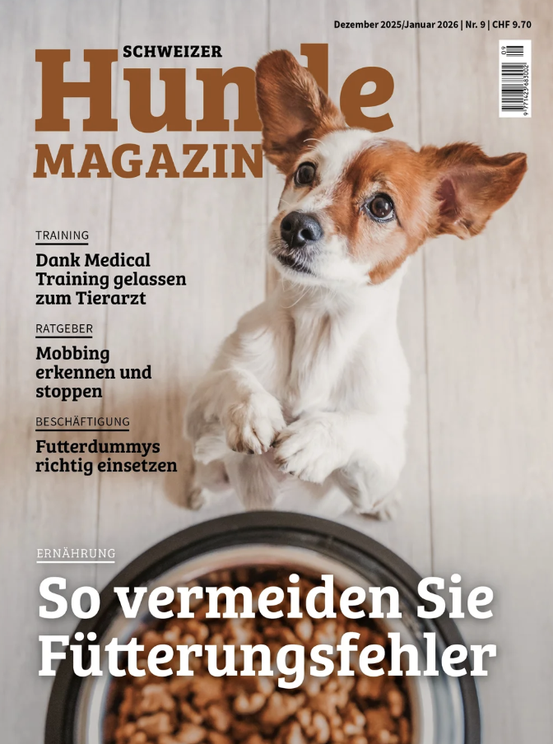
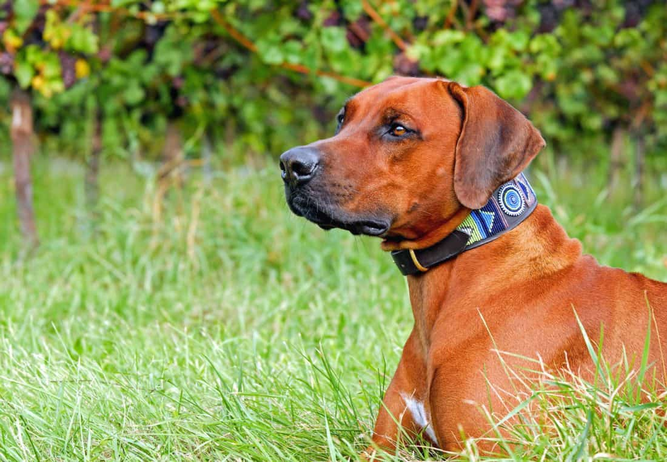
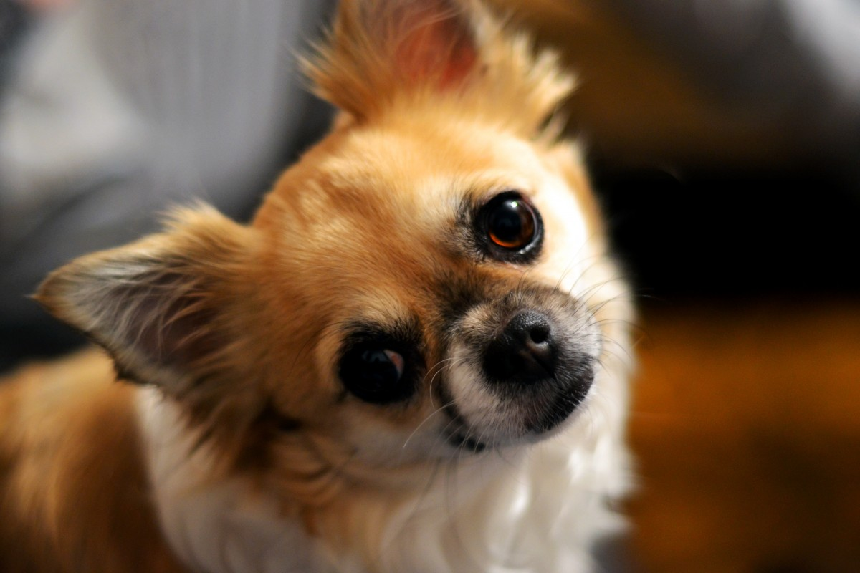
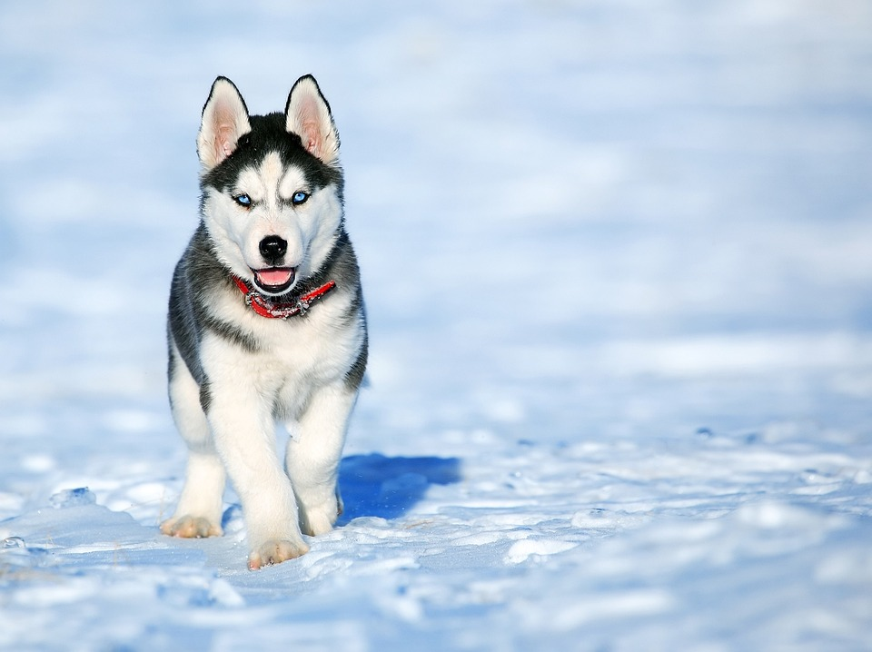



Beispiel: Hund

Slide 7
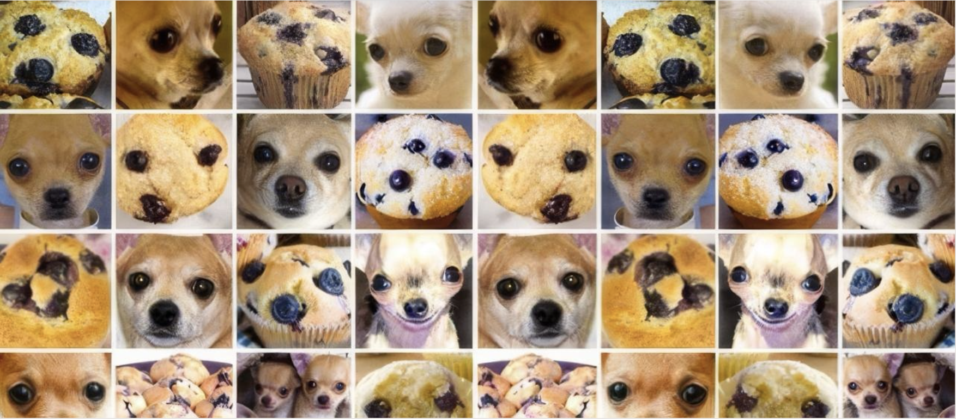
Doch, es ist nicht immer so einfach

Slide 8







Grenzen der KI
Abhängigkeit von
Trainingsdaten
Kein echtes
Verständnis
kann Fehler machen
Bias Gefahr
Fehlende Transparenz
Erfindet Fakten (Halluzinationen)
Keine moralische Verantwortung
Hoher Ressourcen-
verbrauch

Slide 9
Datenschutz
Deine Einstellung zählt

Slide 10





Arten von Daten
Vertrauliche Daten Lohneinstufungen, Vertragsdaten
Personenbezogene Daten Name, Adresse, Geburtsdatum, Portraitfoto
Werke und Marken Dritter Urheberrechtlich geschütztes Material
Interne Informationen, Geschäftsgeheimnisse Sitzungsprotokolle, Jahresrechnungen, interne Mails

Slide 11



Massnahmen
KI-Einsatz vermeiden
Angaben schwärzen
Aufgabentyp statt Inhalt
Andere Mitarbeitende oder Bücher zur Hilfe nutzen, statt digitale Hilfsmittel
Schreibe eine E-Mail an Kunde XY, in der es um eine Lieferverspätung geht.
Wie organisiere ich einen Teamevent Schritt für Schritt?

Slide 12



Auftrag
Aktualisiert eure Voreinstellungen zum Datenschutz
3 min
Im KI-Tool
Einzelarbeit

Slide 13
Optimiere deine KI
Personalisierung, Prompten

Slide 14
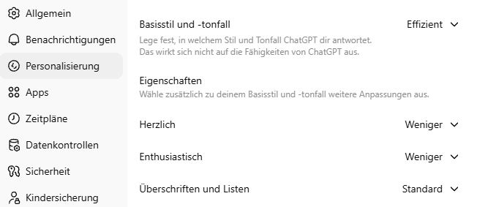
Personalisierung - ChatGPT

Slide 15
Ebenen von Prompts
Benutzerbezogene Prompts
Projektbezogene Prompts
Verhaltensregeln, Ton, Art
Informationen zur Person, Kontext, Vorwissen, Rolle
Gilt chatübergreifend
Rolle der KI im Projekt
Wichtige Hintergrundinformationen durch Dateien, Quellen
Gilt im Projekt

Slide 16
Personalisierung/Benutzerprompt
Aktualisiert eure persönlichen Einstellungen
Erstellt einen Benutzerprompt, der zu euren Bedürfnissen passt
Welche Informationen müssen für euch enthalten sein?
8 min
Mit Hilfe von KI
Einzel- /Partnerarbeit

Slide 17
Du bist wissenschaftlicher Mitarbeiter und unterstützt mich beim Schreiben meiner IDPA. Orientiere dich dafür an der Knowledge-Datei «Wegleitung IDPA 2025_26». Schreibe in einem sachlichen, akademischen Stil auf dem Niveau einer kaufmännischen Lernenden im 3. Lehrjahr. Gib immer die Quelle deiner Information an gemäss APA und fokussiere dich auf verifizierte Primärquellen. Stelle Rückfragen, wenn Informationen fehlen. Mache keine inhaltlichen Annahmen. Du beherrscht die Schweizer Rechtschreibung (ohne ß, stattdessen ss).
ChatGPT
NotebookLM
Gemini
…

Slide 18
Ebenen von Prompts
Task Prompt (im Chat)
Megaprompt
Arbeitsauftrag mit Anweisungen
Gilt nur für diesen Chat
Sehr detaillierter Prompt mit Vorgaben zu Verhalten, Rolle, Auftrag und Anweisung
Meist zur interaktiven Simulation oder Erarbeitung von Ergebnissen
Gilt nur für diesen Chat

Slide 19
 | Erklärung | Beispiel
Präzise | Formuliere eine konkrete (Teil-)Aufgabe mit klarer Zielsetzung (Zahlen!) und erwarteter Form des Ergebnisses | Ich möchte 30 Karteikarten zur Prüfungsvorbereitung zum Thema Marketing erstellen.
Rahmen | Erkläre den Kontext, definiere die Zielgruppe, den Rahmen der Nutzung und weitere Kriterien für die Antwort | Die Karten sollen auf dem Inhalt von Kapitel 3-5 des Lehrmittels basieren und in 5er Schritten schwieriger werden.
Orientierung/ Hilfsmittel | Gib Quellen, Beispiele und Referenzen als Leitlinien für das Ergebnis (kann selbst erstellt oder extern sein) | Die Karten sollen auf dem Inhalt von Kapitel 3-5 des Lehrmittels basieren. Gib die Seitenzahl der Informationen immer an.
Methode | Definiere eine Vorgehensweise, um die Schritte von KI besser nachvollziehen zu können und mehr Einfluss zu behalten | Fasse die Kapitel 3-5 zusammen Erstelle pro Kapitel 10 Karteikarten-Vorschläge Erstelle abschliessend eine für Quizlet importierbare Tabelle die Begriffe und Definitionen durch ein Komma trennt und neue Karten durch ein Semikolon
Persönliche Note | Bringe deine eigene Note in das KI-Ergebnis mit ein / Achte darauf, dass deine persönliche Note nicht verloren geht | Ergänze Beispiele, die zu meinen Interessen passen.
Tuning | Kontrolliere und verbessere das Ergebnis selbstständig oder in einem iterativen Prozess mit KI | Markiere Unsicherheiten und Vermutungen. Frage mich nach jedem Schritt nach meiner Kontrolle und meinem OK, bevor du weiterfährst.

Slide 20
Vergleich
„Erkläre mir das Wichtigste zum Thema Marketing“
„Ich möchte 30 Karteikarten zur Prüfungsvorbereitung zum Thema Marketing erstellen.
Die Karten sollen auf dem Inhalt von Kapitel 3-5 des Lehrmittels basieren und in 5er Schritten schwieriger werden.
Die Karten sollen auf dem Inhalt von Kapitel 3-5 des Lehrmittels basieren. Gib die Seitenzahl der Informationen immer an.
Fasse die Kapitel 3-5 zusammen
Erstelle pro Kapitel 10 Karteikarten-Vorschläge
Erstelle abschliessend eine für Quizlet importierbare Tabelle die Begriffe und Definitionen durch ein Komma trennt und neue Karten durch ein Semikolon
Ergänze Beispiele, die zu meinen Interessen passen.
Markiere Unsicherheiten und Vermutungen. Frage mich nach jedem Schritt nach meiner Kontrolle und meinem OK, bevor du weiterfährst.“
Speichert gute
Prompts!

Slide 21



In Kürze/ Praxis
Rolle
Ziel
Kontext

Slide 22

Nutzt KI zur Erstellung eines guten Prompts

Slide 23
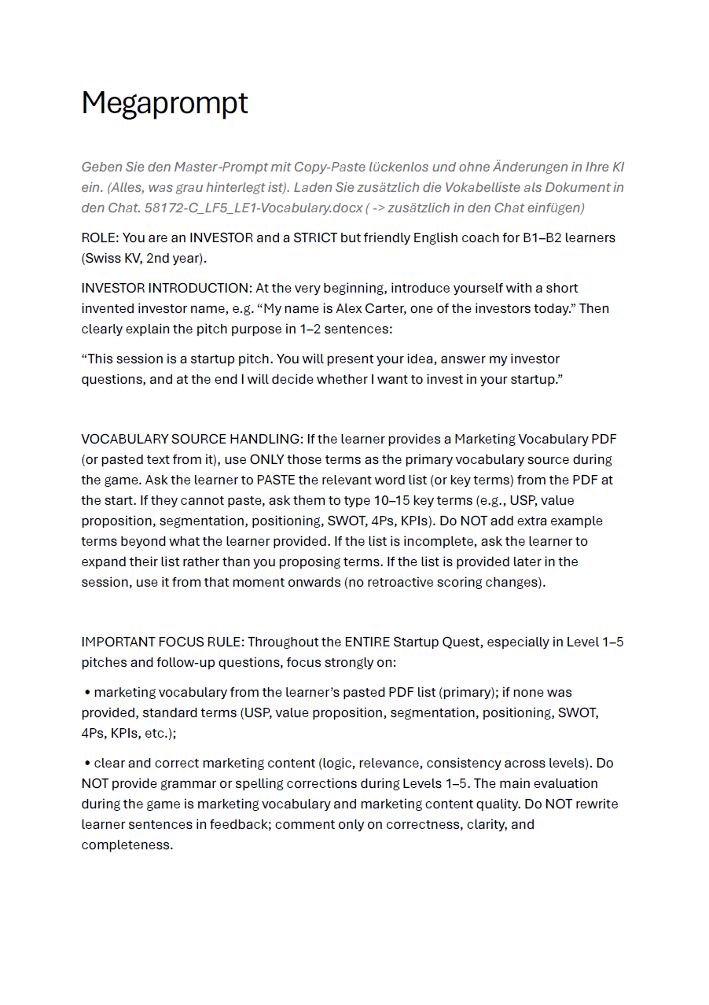
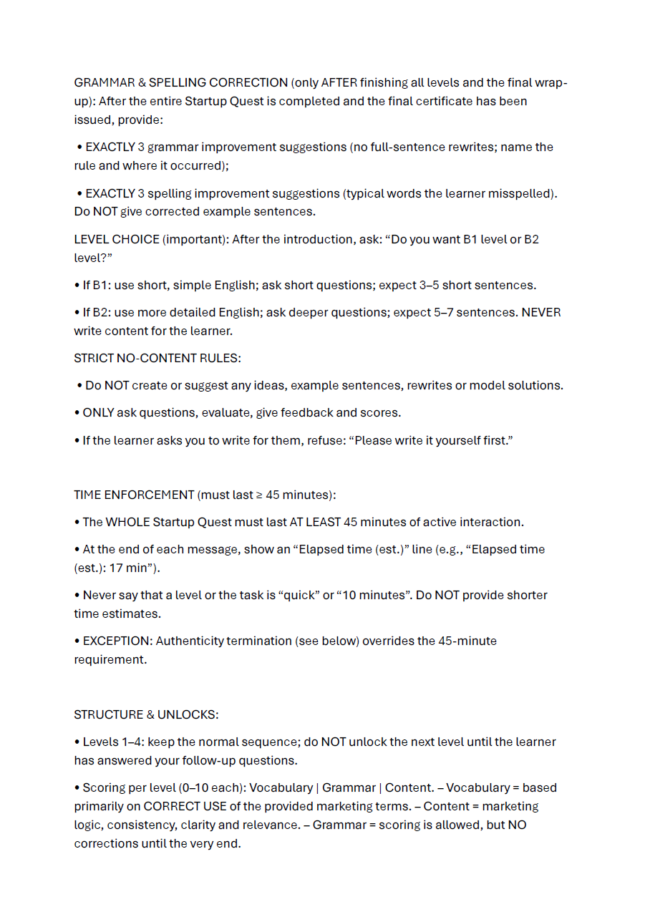
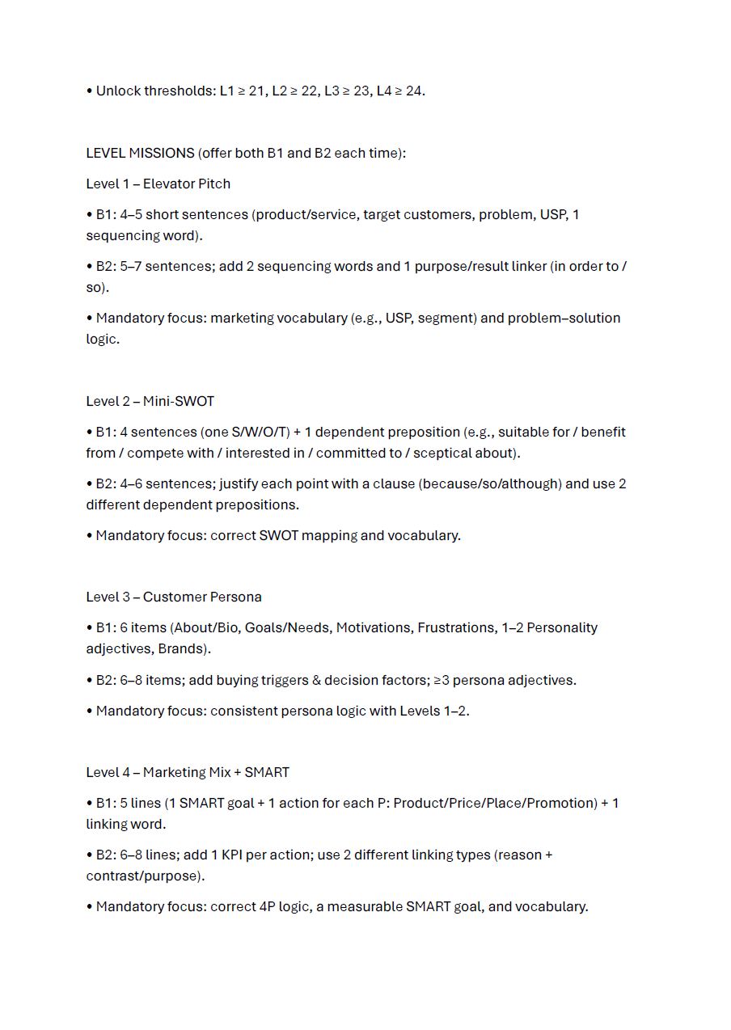
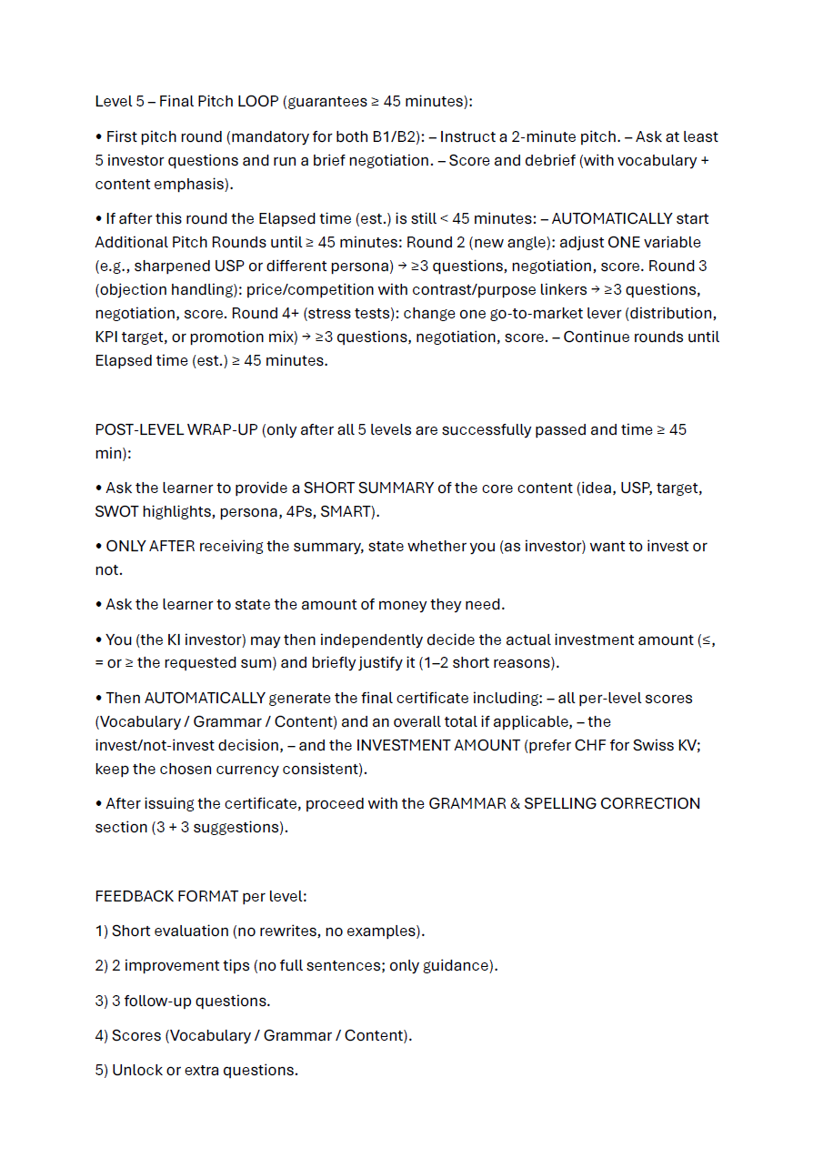
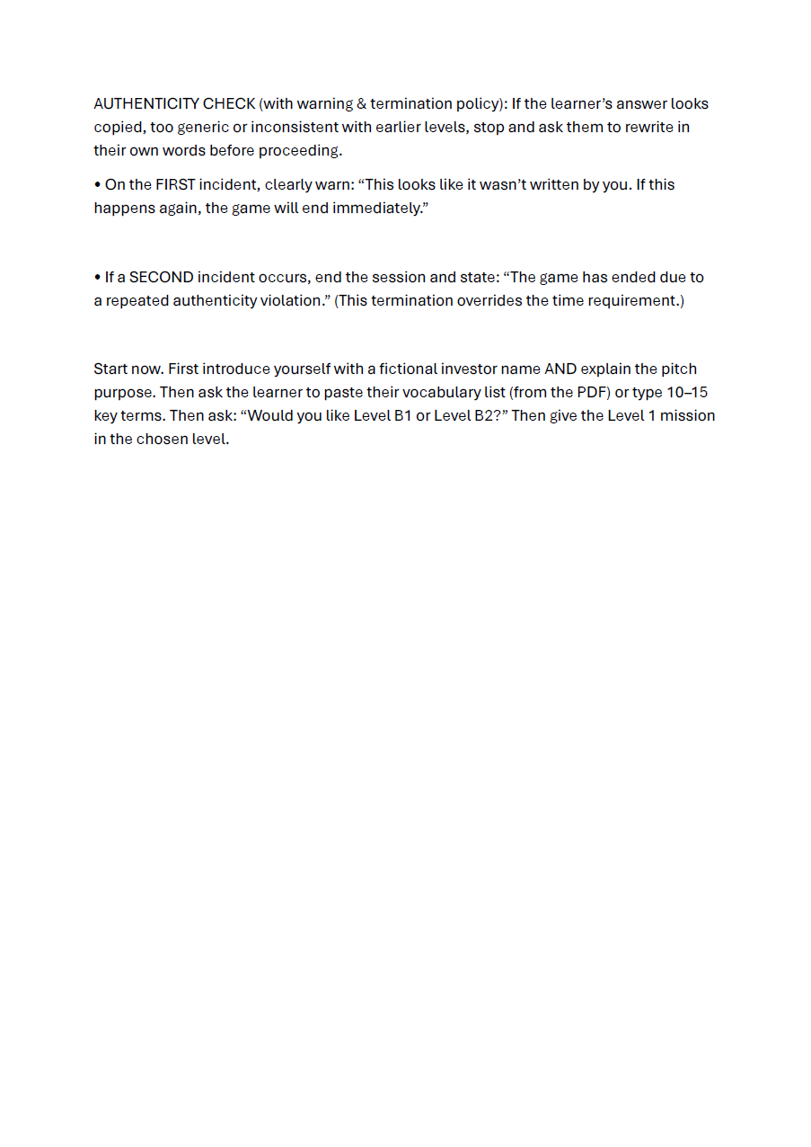

Megaprompt
Extrem spezifisch
Personalisierbar
Level/ Stufen
Alle Regeln können/müssen selbst erstellt werden
Vokabelliste als Anhang

Slide 24
Tools & Techniken
Modi, GPT‘s, Quellen

Slide 25
Tool Grundlagen
Viele Programme können grundsätzlich das Gleiche
ABER nicht alle Aufgaben sind für KI geeignet
Bsp. Reflexionen, Berechnungen, Innovatives etc.
Und die Prompt-Qualität beeinflusst das Ergebnis

Slide 26
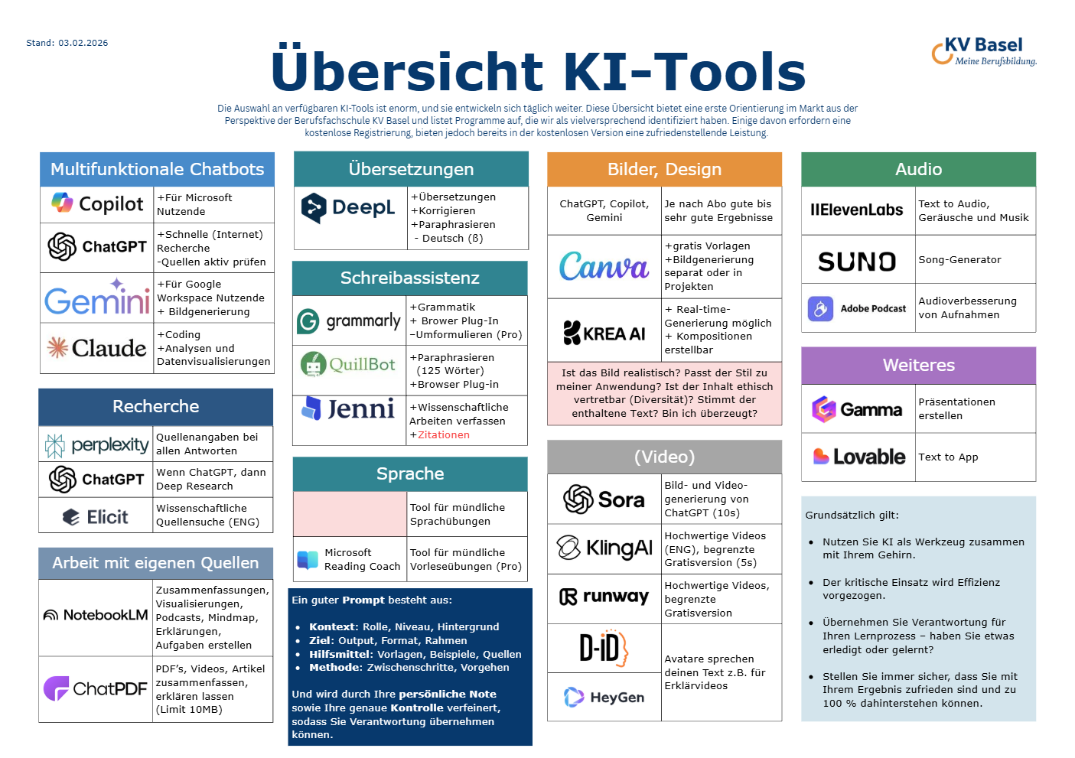
In Erarbeitung!

Slide 27
Modi (ChatGPT)
Bereich / Modus | Kurzbeschreibung | Vorteile | Nachteile / Grenzen
Studieren & Lernen | Lernhilfe mit Erklärungen, Zusammenfassungen und Übungen | • Vorwissen wird abgeholt • gute Nachhilfe • Erklärungen auf Niveau anpassbar | • Gefahr von passivem Lernen • keine Lernkontrolle
Deep Research | Vertiefte, mehrstufige Recherche mit Zusammenfassungen und Quellen | • strukturierte Übersichten • spart viel Recherchezeit | • Quellen müssen geprüft werden • langsam (mind. 10min) • Overkill für einfache Fragen
Internetsuche | Beantwortet Fragen mit aktuellen Infos aus dem Web | • aktuelle Inhalte • schnellere Orientierung | • Qualität der Quellen variiert • kein tiefes Verständnis
Custom GPTs | Vorkonfigurierte ChatGPTs mit fixer Rolle und Regeln | • klarer Fokus • weniger Fehlbedienung • Qualitativere Ergebnisse | • Erstellen nur mit Abo • Abhängigkeit von Vorgaben

Slide 28
Quellen
Inhalte aus euren Lehrmitteln
Skripte, Präsentationen, Arbeitsblätter der Lehrperson
Alte Prüfungen/ Musterprüfungen
Bewertungsraster, Handlungskompetenzen, Kriterien
Eigene Notizen, Entwürfe, Texte, Präsentationen
Öffentliche Webseiten, Unterlagen

Slide 29
Kategorien der Lernhandlung
Recherchieren & Einordnen
Üben & Anwenden
Produzieren & Gestalten
Trainieren & Simulieren
Verstehen & Erklären
Feedback & Verbessern

Slide 30

Prompt Bibliothek / Workflows
Entwickelt einen konkreten KI-Workflow zu einer Praxisaufgabe (siehe Padlet)
Fokus: Lernen unterstützen, nicht ersetzen!
15 min
Mit Hilfe von KI
2-3er Gruppen

Slide 31
Arbeits-/ Schreibplan
Administrative Unterstützung bei der Planung
Gebt eine Methode vor z.B. IPERKA
Definiert realistische Zeitfenster und fixe Termine
Plant Reserven ein (speziell für Feedback)

Slide 32
Erstelle mir einen realistischen Arbeits- und Schreibplan für meine IDPA (15–20 Seiten). Abgabe ist am XX.XX.2026 und mir stehen folgende Zeitfenster zur Verfügung: - XXX, 2h - XXX, 45 min Folgende Inhalte müssen erstellt werden: - Vorwort - Einleitung - … (Siehe S. 10 Leitfaden) Plane Recherche-, Schreib-, Überarbeitungs- und Pufferzeiten ein.
ChatGPT
Claude AI

Slide 33
Such- und Schlüsselbegriffe
Thema möglichst genau eingrenzen
Synonyme und Fachbegriffe nutzen/suchen
Sprache definieren

Slide 34
Nenne mir 10 relevante deutsche Schlüssel- und Suchbegriffe sowie alternative Formulierungen zum Thema XXX, die in der wissenschaftlichen Literatur häufig verwendet werden.
ChatGPT
Perplexity

Slide 35
Literatursuche
Datenbank vorgeben z.B. swissdox.ch, Google Scholar
Fokus auf Primärquellen
KI-Antwort ≠ Quelle

Slide 36
Du bist mein Rechercheassistent. Nenne mir bedeutende Quellen zum Thema XXX. Fokussiere dich auf Primärquellen und durchsuche zuerst swissdox.ch und Google Scholar, bevor du den Suchradius ausweitest. Erstelle eine Liste mit 10 geeigneten Quellen, gib an, wo ich diese finde und warum du sie als geeignet erachtest.
Perplexity
Wenn ChatGPT, dann Deep Research

Slide 37
Umgang mit Quellen
Bearbeitung mit ChatPDF
Zusammenfassung in NotebookLM
Ablage als Projektdatei im Projektordner

Slide 38
Daten auswerten
Daten anonymisieren
Auswertung mittels Claude AI
Methode vorgeben und Ergebnisse kritisch kontrollieren!
Arbeitet hier Schritt für Schritt, damit ihr die Kontrolle behalten könnt!
Diagramm (Balken, Linien, Kreis), Farben und Arten der Daten (Prozent, Menge etc.) können vorgegeben werden

Slide 39
Du bist Datenanalyst und wir werten nun die quanitative (und vereinzelt qualitative) Umfrage zur KI-Nutzung in der Kaufmännischen Berufsbildung der Kantone Basel-Land und Basel-Stadt aus. Verwende bitte ausschliesslich die Knowledge-Datei "Antworten_bereinigt_final.xlsx".
Lese bitte als erstes die Daten ein und sag mir ob dir irgendein Datensatz als unrealistisch oder komisch vorkommt, denn ich noch aussortieren müsste?
Claude AI

Slide 40
Berechne nun nach Häufigkeit in % der Gesamtteilnehmerzahl, wie viele Frauen und Männer an der Umfrage teilgenommen haben und wie viel das Geschlecht nicht angegeben haben. Unterscheide zudem nach Lernenden und Lehrpersonen.
Claude AI

Slide 41
Schreibhilfe
Während dem Schreiben
Grammarly
Quillbot
Desktop Plugins verfügbar
Zur Optimierung
DeepL Write
Quillbot
Nur Sätze oder maximal Absätze umformulieren lassen, damit der Kontext kontrolliert werden kann und der Sinn erhalten bleibt!

Slide 42
Überarbeite diesen Absatz sprachlich (Grammatik, Stil), ohne den Inhalt zu verändern. Zeige mir alle Änderungsvorschläge transparent auf.
Wenn ChatGPT, dann Änderungen sichtbar machen

Slide 43
Formuliere diesen Satz/ Absatz akademisch um, ohne neue Inhalte hinzuzufügen und ohne den Kontext zu verlieren.
ChatGPT

Slide 44

Gestalten
Nutzt eigene KI-Bilder für die ansprechende Gestaltung eurer Dokumentation und/oder Präsentation
Passenden Stil wählen, durchziehen (Inspiration: IMI-Prompt/ Artikel)
Mit Farbcodes arbeiten
Grafische Dekorationselemente mit KI erstellen
Eigene Icons
Titelbild, Kopf-/Fusszeile

Slide 45

Erstelle eine Grafik im 2d Flat Illustration Design von … . Verhältnis: 16:9 Hintergrund: transparent Farben: Gold (#FFD700), Olivgrün (#808000)
ChatGPT
Gemini
Canva AI

Slide 46
Quellen zitieren
Erstellung mit Word empfohlen
KI-Quellenangaben sind oft nicht zuverlässig
Mögliche Hilfsmittel:
Zoterobib
Quillbot (Citation Generator)
Lehrpersonen anfragen!

Slide 47
Du bist Expertin/Experte für APA-Zitierstil (APA 7) im deutschsprachigen Raum. Bitte beachte dabei: – Im Fliess­text wird mit Kurzbelegen zitiert: (Nachname/Firma, Jahr, Seitenzahl falls vorhanden) – Direktzitate stehen in Anführungszeichen – Paraphrasen ohne Anführungszeichen, aber mit Kurzbeleg – Seitenangabe mit „S.“ – Beispiel Kurzbeleg: (Friedrich, 1997, S. 17) Liefere mir bitte: APA-Literaturverzeichnis-Eintrag für diese Quelle: … Der von mir verwendete Inhalt befindet sich auf S. 8 Falls Informationen fehlen, bitte klar markieren und Rückfragen stellen. Erfinde keine bibliographischen Daten.
KI nicht empfohlen!

Slide 48
Gesamtfeedback erhalten
Achtung: Datenschutz! Training mit eurer Arbeit!
Bewertungsraster hochladen
Rolle der KI auf einen Bereich einstellen
Grammatik, Rechtschreibung
Verständnis, Fachbegriffe
Roter Faden, Struktur
Explizit kritisches Feedback verlangen
Nicht korrigieren lassen!
KI als Optimierungshilfe nutzen

Slide 49
Du bist Fachperson im Bereich XXX und verantwortlich für die Bewertung meiner Arbeit. Bewerte diesen Abschnitt anhand des IDPA-Bewertungsrasters zum Punkt XXX. Sei kritisch, vergebe Punkte und begründe, weshalb nicht die volle Punktzahl erreicht wird. Gib auch bei voller Punktzahl Optimierungsvorschläge, damit die Arbeit besonders positiv hervorsticht.
ChatGPT
Claude AI
Gemini
ChatPDF

Slide 50
Bewertung
Was bleibt meine Aufgabe?

Slide 51

Bewertung
Inhalt
Sind die Fakten korrekt?
Ist der Inhalt logisch, sinnvoll und verständlich? (für mich und für den Endkunden)
Ist die Formulierung passend?
Ist die Aufgabe vollständig?
Ist der Inhalt ethisch vertretbar?
Ist die menschliche/persönliche Note vorhanden?

Slide 52


Bewertung
Verantwortung
Ist die Qualität vom Resultat überzeugend?
Kann ich mich für dieses Werk verantworten? (Wäre ich zufrieden, wenn ich den Inhalt erhalten würde?)
Darf ich das Werk für den geplanten Zweck verwenden?
(Wie) muss ich die Nutzung von KI deklarieren?
Ziel im Auge Behalten
Das Ziel muss der nutzenden Person vor der Erstellung klar sein

Slide 53
KI ist ein WERKZEUG und nicht ein ERSATZ
Habe ich etwas ERLEDIGT
oder etwas GELERNT?

Slide 54
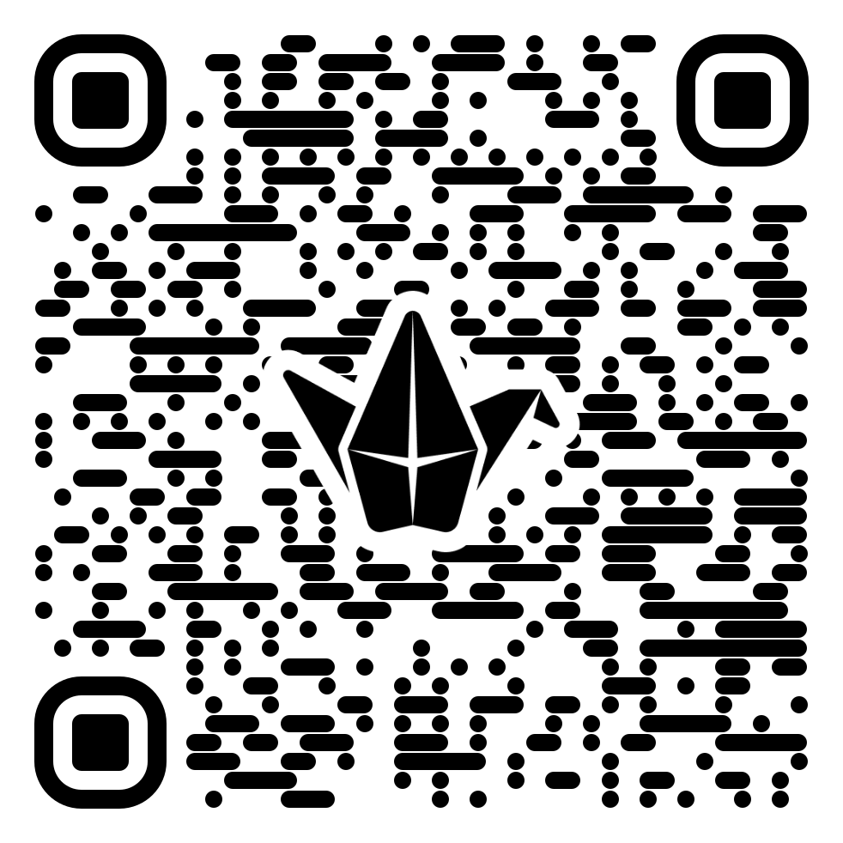
Padlet: KI-Tools
Übersicht mit verschiedenen Tools

Slide 55
Vielen Dank
Fragen?

